Slide 1
التواصل العلمي عن طريق النشر
و
Research4life"البحوث من أجل الحياة"
نظره عامه علي المشهد العلمي
مجموعات البحوث من أجل الحياة "Research4Life" هي شراكة بين القطاعين العام والخاص للخمس مجموعات الآتية :

Slide 2
الخطوط الرئيسيه
الاتصال الاكاديمي والنشر العلمي.
دوره حياة البحث العلمي.
حركة الوصول الحر.
الناشرين المستغلين .
المستودعات الأدبية لنشر الأبحاث العلمية.
البيانات العلمية والبحثية المفتوحة.
.
هذا العمل تحت ترخيص: Creative Commons Attribution-ShareAlike 4.0 International (CC BY-SA 4.0)

Slide 3
الاهداف التعليميه
الحصول علي نظرة عامة لمفهوم الاتصال و النشر العلمي.
فهم اقتصاديات النشر و نماذج الأعمال ذات الوصول الحر.
تصور القنوات لنشر العمل الأكاديمي.
تحديد البيئات العلمية الجديرة بالثقة للنشر فيها.
تمييز مفهوم البيانات المفتوحة وتوجهات مصادر العلوم الحرة.
Notes:
This lesson sets out the fundamentals of the scholarly communication system, the history of publishing and the current state of publishing business models, evolving research dissemination channels and academic evaluation. It will act as the basis for our introduction to the benefits of the Research4Life Initiative in terms of its contribution to enhancing scholarly communication in low-income countries

Slide 4
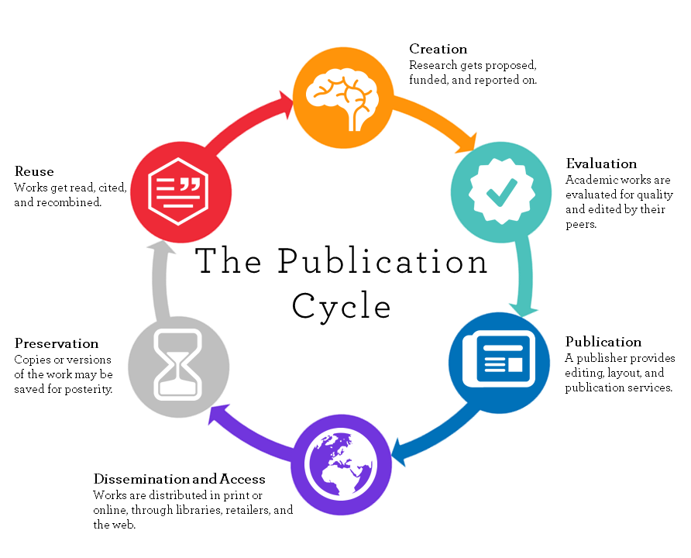
ما هو التواصل العلمي ؟
التواصل العلمي هوعملية تبادل ونشر وتوزيع نتائج أبحاث الأكاديميين والباحثين .
يتم اتاحة وتوفير النتائج الأكاديمية على نطاق واسع وإيصالها إلى المجتمع الأكاديمي العالمي .
مجموعة من الخطوات اللازمة في دورة حياة البحث العلمي والتي تتضمن الابتكار،التقييم،النشر،الانتشار،الاستكشاف، الحفظ، وإعادة الاستخدام للبحث العلمي.
المصدر:
‘What Is Scholarly Communication? | UC Berkeley Library’. Accessed 1 April 2020. https://www.lib.berkeley.edu/scholarly-communication/about/what-is-scholarly-communication.
Notes:
Scholarly communication is the process of sharing, disseminating and publishing the research findings of academics and researchers so that the generated academic results are made widely available and communicated to the global academic communities.
As shown in the diagram on the left, it forms a life-cycle of steps involved in the creation, publication, dissemination and discovery of scholarly research and involves a number of actors including researchers, peer reviewers, librarians, publishers, funders, technologists, and many more in between data collection and knowledge discovery.

Slide 5
موجز عن تاريخ النشر العلمي
يتيح النشر العلمي نشر نتائج البحث على المجتمع الأكاديمي والعامة من خلال مقالات المجلات العلمية والدراسات ووقائع المؤتمرات وأوراق العمل ومجموعات البيانات وما إلى ذلك.
النظام الحالي "التقليدي" للنشر العلمي التجاري والذي يدير فيه الناشر عمليه المراجعة العلمية من متخصصين اكاديميين وكذلك يدير عمليه النشر العلمي وذلك منذ سبعينيات القرن الماضي. ولم تصبح عمليه المراجعة والنشر العلمي لها معايير متفق عليها الا منذ منتصف القرن العشرين.
تحسنت وتطورت جودة النشر العلمي و جودة العلوم ذاتها حين اصبح المسؤولين عن إدارة مختلف جوانب عملية النشر العلمي مثل المراجعة العلمية والتسويق عبارة عن متخصصين محترفين يتقاضون اجرا مقابل ذلك.
Notes:
It is known that the first published scientific journal, the Philosophical Transactions of the Royal Society adopted editorial peer-review, whereas Nature didn’t introduce a formal peer-review system until 1967.

Slide 6
النشر العلمي في الوقت الحالي
يقوم علماء متخصصون في نفس مجال البحث العلمي بتقييم المقالات والأبحاث العلمية قبل عمليه النشر مع إعطاء توصيات اما بقبول او رفض النشر مع إعطاء بعض الملاحظات لتحسين جودة المقال محل التقييم. وتعرف هذه العملية بعملية تحكيم الأبحاث العلمية.
يعتبر معدل القبول او الرفض للأبحاث المقدمة من المؤلفين هومؤشررئيسي لجودة المجلة العلمية.
يهدف دائما الباحثون والمؤلفون الي نشر أعمالهم في مجلات علميه ذات" معامل تأثير" عالية وهي المجلات التي تعرف بمجلات "الدرجة الاولي".
يتميز زمننا الحالي بالنمو المتزايد في حصص الناشرين التجاريين داخل سوق النشر العلمي، واكبر الناشرين هم الذين لديهم عدد أكثر من الاعمال المنشورة في هذا المجال.
هذا ويواجه مجتمع التواصل العلمي بعض التحديات.

Slide 7
التحديات في الاتصال الاكاديمي
تتسبب أسعار الاشتراك المتزايدة باستمرار في مشكلة القدرة على تحمل التكاليف حتى في البلدان المتقدمة .
الأبحاث الممولة عن طريق المنح الحكومية والمتاحة عن طريق اشتراكات هي عبء مضاعف علي دافعي الضرائب.
التأخيرات في دورات النشر بسبب عملية التحكيم العلمى السرية ومعدلات الرفض العالية تمنع نشر البحث في الوقت المناسب.
الاعتماد علي معامل التأثير الخاص بالمجلة العلمية كمقياس بديل لتقييم جودة المقالات البحثية كمؤشر لتقييم المشاركة العلمية ومدى مساهمة العالِم او الباحث بشكل منفرد.
مشاركه المنتج الأخير للبحث العلمي فقط وليس بيانات البحث التفصيلية يؤدي إلى خلق مشكلة إعادة إنتاج البحث وتكراره مما يأكد علي اهميه المصادر العلمية المفتوحة والمتاحة للجميع.
Notes:
تكلفه النشر العالية في المجلات العلمية هي عامل أساسي في بعض الجامعات والمؤسسات العلمية خاصه في دول العالم النامية والتي أدت الي اعاقه وحظر النشر العلمي ونفس السبب بدء يظهر في الأفق بدأيه من ١٩٩٠م و٢٠٠٠م.
واوضحت الدراسة الاستقصائية السنويه الخاصه بتكاليف النشر في المجلات العلميه ان متوسط سعر النشر سنويا في المجلات العلميه الخاصه بالغذاء حوالي ٣٢١٩ دولار امريكي وفي مجال الكيمياء٥٩٥٠ دولار امريكي وفي مجلات العلوم الصحيه تصل التكلفه الي ٢١٥٦ دولار امريكي.

Slide 8
استجابات مجتمع التواصل العلمي للتحديات
اتفاقيات كبيره ( حِزَم للنشر في المجلات بأسعار منخفضة).
الوصول الحر.
الفهرسة في مجلات ما قبل النشر المفتوحة. الوصول
استيفاء متطلبات الممول.
الصفقات التحويلية.
العلم المفتوح والمتاح.
مشاركة وتبادل البيانات.
Notes:
الفهرسة في مجلات ما قبل النشر المفتوحة ظهرت في الأفق نتيجة لتأخر عمليه النشر.
اصبح للممولين بعض المعايير المطلوبة للموافقة علي تمويل الأبحاث العلمية.
الاتفاقيات الكبيرة تحولت الي اتفاقيات لمصادر مفتوحه فيما يعرف بالصفقات التحويلية.
لم تظهر المصادر المعرفية المفتوحة بين يوم وليله ولكنها نتاج عن البيانات الاقتصادية للبيانات والأبحاث والتي قد تتعدي قدره بعض الحكومات
تبادل البيانات هو عنصر أساسي للعلم المفتوح وقد تأكد لنا جميعا ذلك عند ظهور جائحه عالميه

Slide 9
مراجعه الأقران في المنشورات العلمية
يقوم المراجعون العلميون من مجالات البحث المشتركة بتقييم المقالات المُقدمة للنشر.
وينصحون أيضاً بشأن القبول أو الرفض ويقترحون تحسينات على المفاهيم المقدمة.
يعتبر معدل القبول او الرفض للأبحاث المقدمة للنشر هو مؤشرهام لجودة المجلة العلمية.
يعد النشر في المجلات المحكمة علمياً أمراً بالغ الأهمية من أجل الحصول على منصب و ترقية في المؤسسات الأكاديمية.
ويأمل دائما الباحثون والمؤلفون العلميون إلى نشر أعمالهم في مجلات علمية ذات" معامل تأثير" عالي وتلك المجلات تعرف بمجلات "الدرجة الأولى".
Notes:
قامت "الجمعية الأمريكية النفسية " بالإشارة في التقرير الصادر عن اداره مجلتها في ٢٠١٧ ان معدل الرفض حوالي ٧٠٪.
مثال اخر هو معدل القبول في مجله "بيوماتريالز" الصادرة من دور نشر اليسيفير في ٢٠١٨ هو ١٥.٤٪.
هناك امثله كثيره لمعدلات الرفض في المجلات العلمية وقد تتخطي نسب القبول بمراحل. في نهاية الامر قد يضطر الباحث الي نشر انتاجه العلمي في مجلات اقل بكثير في المستوي من المجلة التي قامت بالرفض للبحث والتي كان يأمل الباحث النشر فيها في بدأيه الامر.

Slide 10
القدرة علي تحمل تكاليف النشر وسهوله الوصول الي المادة العلمية المنشورة
يقوم الناشرون باتفاقيات كبيره مع اتحاد من المكتبات حيث يقدمون حزم من المجلات بسعر مخفض.
هذا النموذج من الاتفاقيات في تناقص مستمر في الوقت الحالي حيث انها لا تسمح للمكتبات بناء النموذج الأمثل في الحصول علي المواد العلمية المطلوبة للمترددين عليها وفي نفس الوقت ذات تكلفه عالية.
وعدد المكتبات التي ألغت التعامل بنظام الاتفاقيات الكبيرة في تزايد مستمر.
حثت حركة و استجابات الوصول الحر على خلق نموذج عمل بديل يسمى "الوصول الحر الذهبي".
Notes:
علي الرغم من المشاكل التي ظهرت من نظام الاتفاقيات الكبيرة بين دور النشر والمكتبات وتغير المنظور الي نموذج اخر الا ان هذا النظام كان يحمل أيضا العديد من المزايا والتي سمحت باستمراره لفتره من الوقت .

Slide 11
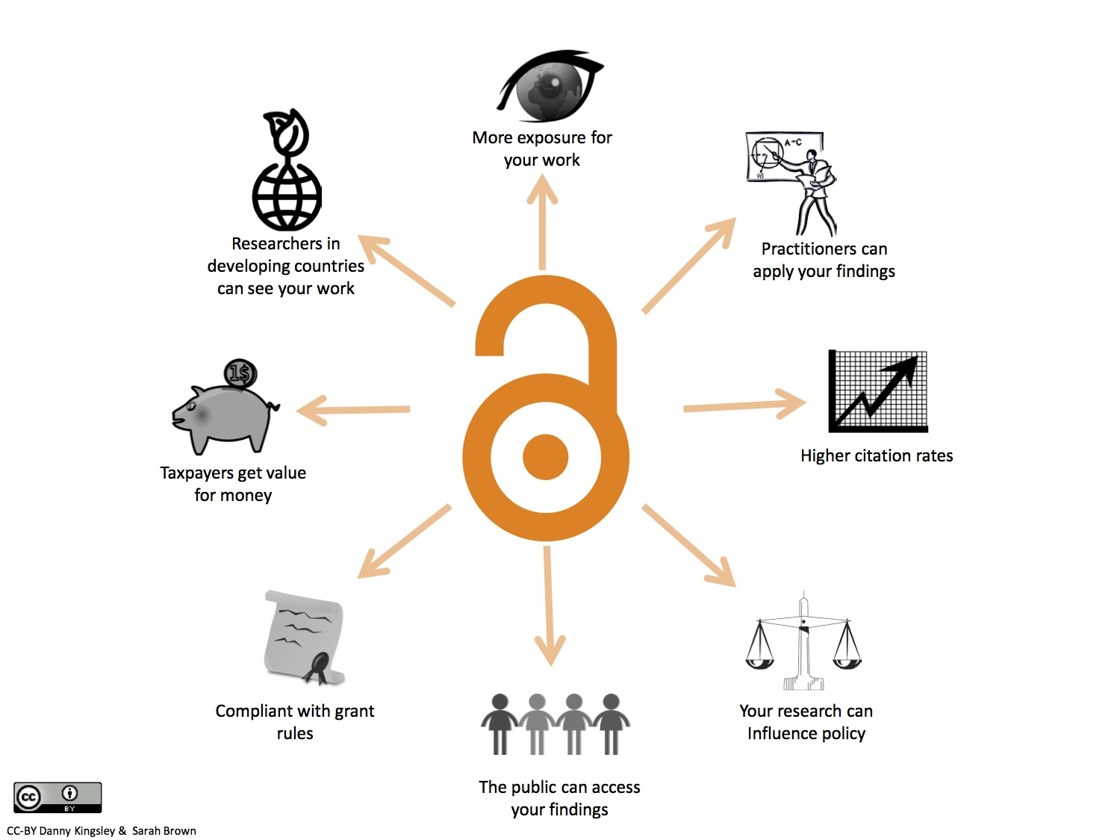
حركة الوصول الحر
بدأ العلماء الحركة في عام ١٩٩١م بمسودات الأرشيف الحر الخاص بالفيزياء والمسمى “arXiv”.
اكتسب الوصول الحر زخمًا على مدار الألفية من خلال الدعوات إلى أن الإنتاج العلمي - وخاصة البحوث الممولة من القطاع العام - يجب أن يكون متاحًا مجانًا.
الوصول الحر يجعل البحث الأصلي متاحاً مجاناً علي الإنترنت دون اي قيود لحقوق الملكية او قيود حول اعاده الاستعمال.
يجب ألا يكون الإنتاج العلمي مغلقاً او محظوراً خلف جدران حظر الاشتراك غير المدفوع التي تتطلب الدفع للوصول إلى مخرجات البحث العلمي.
source: https://osc.cam.ac.uk/open-access Accessed:16 June 2020
Notes:
مع وصول الاشتراك في احدي المجلات والتي قد تصل الي بضعه الاف من الدولارات ، فان الحصول علي عدد اكبر من المجلات العلمية قد يكون صعب المنال ويضع مزيدا من الضغوط علي مكتبات الجامعات .
واوضحت الدراسة الاستقصائية السنويه الخاصه بتكاليف النشر في المجلات العلميه ان متوسط سعر النشر سنويا في المجلات العلميه الخاصه بالغذاء حوالي ٣٢١٩ دولار امريكي وفي مجال الكيمياء٥٩٥٠ دولار امريكي وفي مجلات العلوم الصحيه تصل التكلفه الي ٢١٥٦ دولار امريكي.
متوسط الأسعار في مجالات العلوم والتكنولوجيا والطب هو الأعلى بالمقارنة بمجالات اخري .

Slide 12
نماذج الوصول الحر
الوصول الحر الذهبي Gold Open Access | الوصول الحر الأخضر Green Open Access
يتم نشر المقالات العلمية في مجلات مفتوحه او مختلطة. | يتم فهرسه المقالات علي مستودعات ارشفه ( مؤسسيه او شخصيه) او مواقع الكترونيه وذلك بعد عمليه النشر.
النسخة النهائية المنشورة من العمل متاحه للقراءة عبر الانترنت مباشره بعد النشر. | متاح مجانا للقراءة عبر الانترنت نسخه ما قبل الطباعة او نسخه ما بعد الطباعة او النسخة النهائية للنشر وفي بعض الأحيان تلك النسخ تكون متاحه لفترات تتراوح من ٦-٢٤ شهرا قبل تطبيق الحظر.
قد تضمن مصاريف النشر تلك التي يدفعها المؤلف او قد تدفعها مؤسسته او مصدر تمويل نيابة عن المؤلف. | مصاريف النشر يتحملها المشتركين ولا يوجد اي مصاريف اضافيه يتحملها المؤلف.
يوجد قيود اقل صرامه علي التراخيص مما يتيح اقصي حد للوصول الي البحث واعاده الاستعمال والانتشار. | يوجد مرونة في التراخيص مما تتيح للمؤلف حرية التحكم في عمله.
Source: https://libblog.osgoode.yorku.ca/tag/open-access-journals/#_ftn1 Accessed:16 June 2020
Notes:
تعتبر عمليه الاستدامة في أسعار الاشتراكات والحقوق في عمليه الوصول الي المعلومات هي الدافع وراء ظهور مسودات الأرشيف الحر وكذلك الوصول الحر الأخضر ودفعت الناشرين لاستحداث نماذج اعمال مختلفة.

Slide 13
الوصول الحر الذهبيGold Open Access
على غرار نموذج النشر التقليدي ، فإنه يسمح للجميع بقراءة المطبوعات والمؤلفات العلمية مجانًا.
يمكن نشر المقالات ذات الوصول الحر إما في "المجلات المختلطة" أو في مجلات ذات الوصول الحر بالكامل.
لا يتم فرض رسوم على القراء للقراءة ولا توجد رسوم اشتراك في المجلة ، وبدلاً من ذلك تدفع المؤسسة الممولة رسوم معالجة المقالات (APC) لنشر مقال ما.
ويوجد أيضا مجلات لا يوجد لديها مصاريف للنشر او سياسات للتنازل.
فُهرست قائمة المجلات ذات الوصول الحر بواسطة دليل المجلات ذات الوصول الحر DOAJ)) على الموقع: https://doaj.org
Notes:
المجلات المختلطة: احدي بدائل النموذج التقليدي للمجلات ذات الاشتراكات والتي يمكن للمؤلف فيه الاختيار بجعل مقاله مفتوح للقراءة وذلك بعد دفع رسوم عمليه النشر
المجلات ذات وصول حر لكامل: كل المقالات الموجودة علي المجلة هي متاحه لكل القراء.
يوجد مبادرة لمصاريف النشر المفتوحة هي مصدر شامل يصدر البيانات الخاصة بالدفع للمجلات المفتوحة بالكامل موجهه الي الجامعات والمؤسسات البحثية.

Slide 14
الوصول الحر الأخضرGreen Open Access: الأرشفة الذاتية
المستودع هو أرشيف مفتوح على الإنترنت لجمع وحفظ ونشر النسخ الرقمية من المخرجات الفكرية لمؤسسة أو في تخصص معين ، بما يتوافق مع بروتوكولمبادرة الأرشيف المفتوح ( OAI) .
المستودعات هي شكل من أشكال الوصول الحر الأخضر حيث يقوم فيها المؤلفون بأرشفة منشوراتهم في مستودعات مؤسسية أو موضوعية مثل arXiv أو PubMed Central.
يمكن للمؤلفين إيداع المقالات التي نُشرت من قبل ناشر تقليدي ولكن ليس في مجلة ذات وصول حر. هذا مسموح فقط إذا كان للمؤلفين الحق في نشر أعمالهم إلكترونيًا.
مثال للمستودعات المفتوحة:
مستودعات خاصه بالمقالات: Directory of Open Access Repositories
مستودعات خاصه بالبيانات: Registry of Research Data Repositories
Notes:
توضيح الوصول الحر الأخضر وسبق تعريف الوصول الحر الذهبي.
يجب علي المؤلف التمسك بحقوقه عند ارسال بحثه الي الناشر.
واليوم حوالي ٨١٪ من الناشرين يسمحون للمؤلف بوضع بعض النسخ من أعمالهم في المستودعات.

Slide 15
سياسات الناشرين الخاصة بالأرشفة الذاتية
يقدم موقع الناشر SHERPA/ROMEO الخاص بسياسات حقوق الملكية والأرشفة الذاتية قائمه بالناشرين وبسياسات المجلات والتي تُعَرِف الأرشفة الذاتية كالاتي :
من المهم معرفه أي نسخه سوف يتم ايداعها:
١) نسخه ما قبل النشر وهي النسخة المتاحة قبل المراجعة العلمية والتدقيق والمقارنة.
٢) نسخه ما بعد النشر وهي النسخة المتاحة بعد المراجعة العلمية المحَكَمة مع إتمام عمليه المراجعة بالكامل.
٣) نسخة المؤلف هي النسخة المُحَكَمة النهائية المطبوعة من البحث او المقال بعد إتمام عمليه المراجعة والمقارنة بالكامل.
٤) نسخه الناشر هي النسخة المتاحة عن طريق الناشر في صوره ملف بي دي اف PDF.
Source :http://sherpa.ac.uk/Romeo
Assessed: 24 January 2022
Notes:
تضمن المستودعات ان مخرجات الأبحاث متاحه للقارئ علي الفور مجانا مع اقل قدر من القيود من ناحيه حقوق الملكية.
اول مستودع مفتوح لنسخ ما قبل النشر هو arXiv والذي تم تأسيسه سنه ١٩٩١م لمقالات الفيزياء والرياضيات وعلوم الحاسب الالي.
في السنوات الأخيرة تم التوسع في خدمات النشر ما قبل الطباعة مدعومة من مركز العلوم المفتوحة مثل AgriXiv, AfricArxiv, EarthArxiv .
اكتسبت المستودعات المؤسسية وكذلك الخاصة بالأقسام قوه الدفع في أواخر التسعينات واوائل ٢٠٠٠م.
يتضمن دليل المستودعات المفتوحة العالمية (OpenDOAR) اكثر من ٤٣٥٠ مستودع علي مستوي العالم.

Slide 16
الناشرون المستغلين Predatory Publishers كيفيه تحديد بيئة النشر العلمي ذات الثقة
يجب ان تتبع المجلات المفتوحة افضل ممارسه للمراجعة العلمية المُحَكَمة والتدقيق والمقارنة لكل المقالات التي أُرسلت للنشر في تلك المجلات .
هناك مفهوم خاطئ ان المجلات المفتوحة ذات المصاريف APCs هي مجلات قليله الجودة وهي مجلات مستغِلة اومزيفه وليست مجلات مُحَكَم.
يجب علي المؤلف التحقق بعنايه من جوده المجلة سواء كانت ذات اشتراك او من المجلات المفتوحة وكذلك التحقق من الناشر.
متاح مجموعة من الخطوط الإرشادية و قوائم التدقيق لمساعده المؤلفين لاختيار المجلة الصحيحة وتحديد الناشر الذي سيقوم بنشر ابحاثهم ، مثل : Himmefalb Health Library .
Notes:
هناك فعلا ناشرون مفترسون او مزيفون ولا يهتمون الا بمصاريف النشر ولكن ذلك غير مقصور علي المجلات المفتوحة ويمكن أيضا حدوثه في المجلات ذات الاشتراكات.

Slide 17
اختيار المجلة والناشر المناسبين لنشر البحث
قدم للنشر
افحص
فكر
فكر، افحص، قدم للنشر تساعد الباحثين في تحديد المجلات الموثوقة لنشر أبحاثهم بها.
هذه المبادرة الدولية من قِبَل تحالف من الناشرين الأكاديميين والجمعيات الاكاديمية تهدف إلى تثقيف الباحثين وتعزيز النزاهة وبناء الثقة في الابحاث والمطبوعات والمؤلفات.
فكر
افحص
قدم للنشر
Notes:
قم بزياره : https://beallslist.net/

Slide 18
المجلة
افحص
هل تعرف انت أوزملائك هذه المجلة ؟
هل تستطيع بسهوله التحقق والتواصل مع الناشر ؟
هل المجلة واضحه فيما يتعلق بعمليه المراجعة العلمية والتدقيق والمقارنة التي تستعملها؟
هل المقالات مُكَشفة علي مواقع خدمات انت تستعملها؟
هل واضح المصاريف المطلوبة؟
هل تعرف مجلس تحرير المجلة؟
هل الناشر عضو في مبادرة معروفة؟
اختيار المجلة والناشر المناسبين لنشر البحث
قدم للنشر
افحص
فكر
Notes:
قم بزياره : https://beallslist.net/

Slide 19
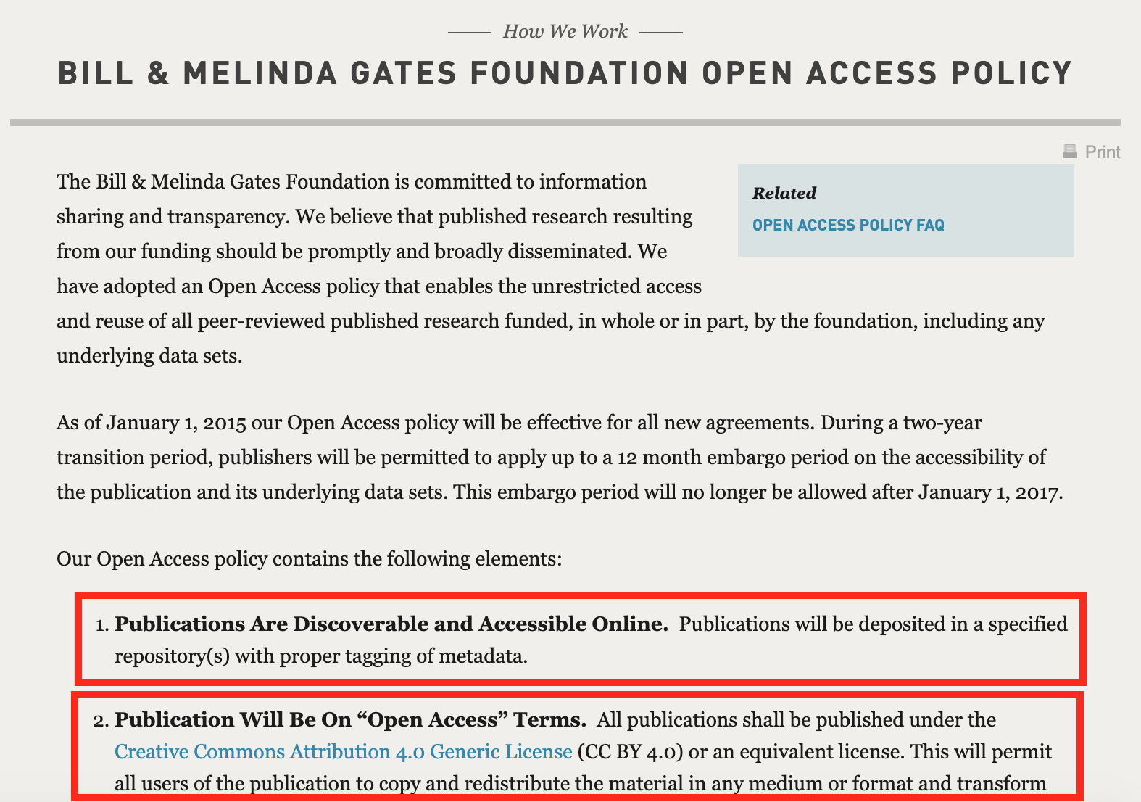
الوصول الحر وسياسات العلوم المفتوحة
يطلب الممولون أماكن نشر مفتوحه للأبحاث الناتجة من التمويل الخاص بهم. سواء المقالات العلمية او البيانات الصادرة عن تلك الأبحاث.
المقالات العلمية والبيانات هي مستودعات للبحث العلمي يجب نشرها.
كما هو موضح بالمثال علي اليمين .
Notes:
هذه السياسات تقيد الباحث أيضا. فلو ان بحثك الممول من جهة ما تم نشره بواسطه ناشر فان المؤلف يجب ان يستوفي اشتراطات الممول والناشر في نفس الوقت وترجح في الغالب جهة الممول عند وجود أي اختلاف.
قامت مؤسسه تايلور و فرانسيسTaylor & Francis باتفاقيات مع كبري ممولي الأبحاث: https://authorservices.taylorandfrancis.com/publishing-open-access/funder-open-access-policies/#
قائمه بمتطلبات الممول https://www.ucl.ac.uk/library/open-access/research-funders-open-access-policies
OECD: https://www.oecd-ilibrary.org/docserver/5jrs2f963zs1-en.pdf?expires=1587828712&id=id&accname=guest&checksum=E484910D9EA5CAB5846A535E31D9046B

Slide 20
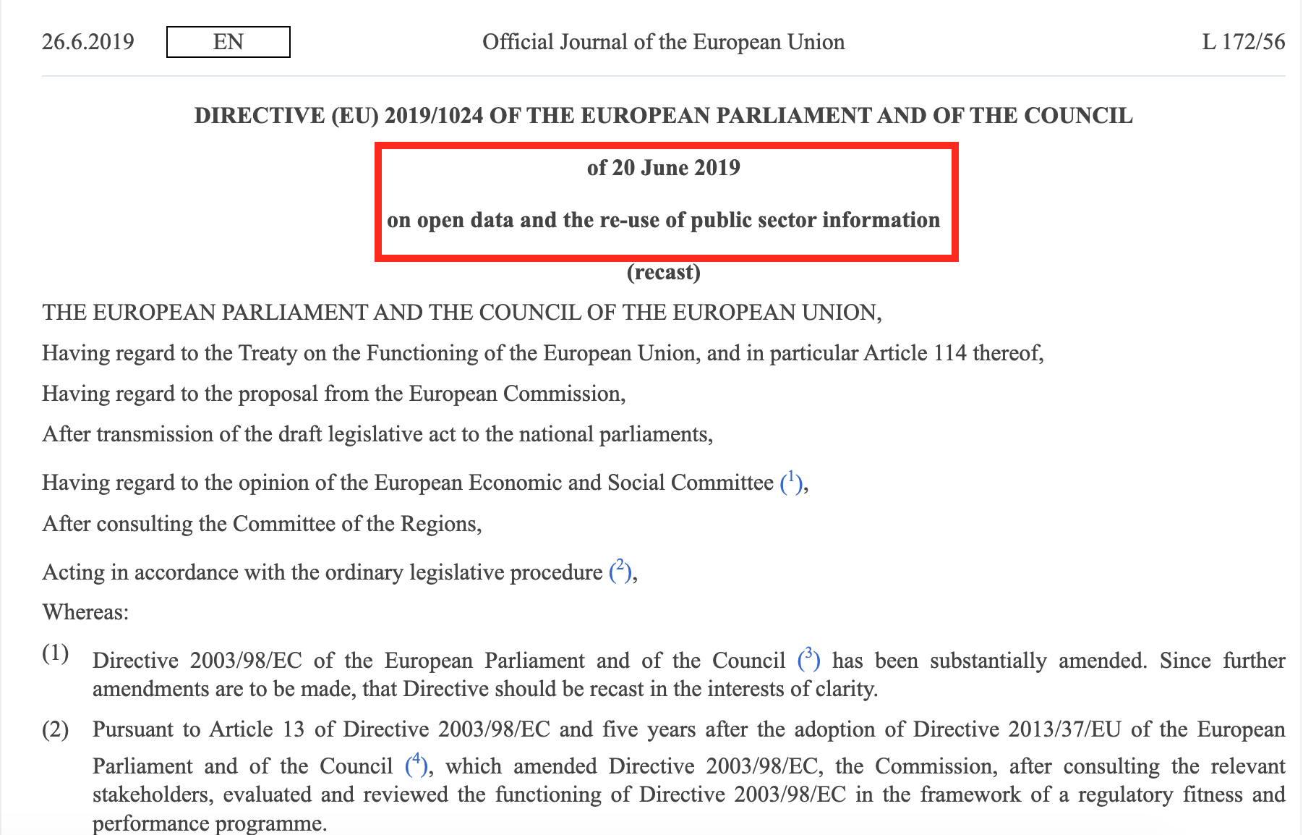
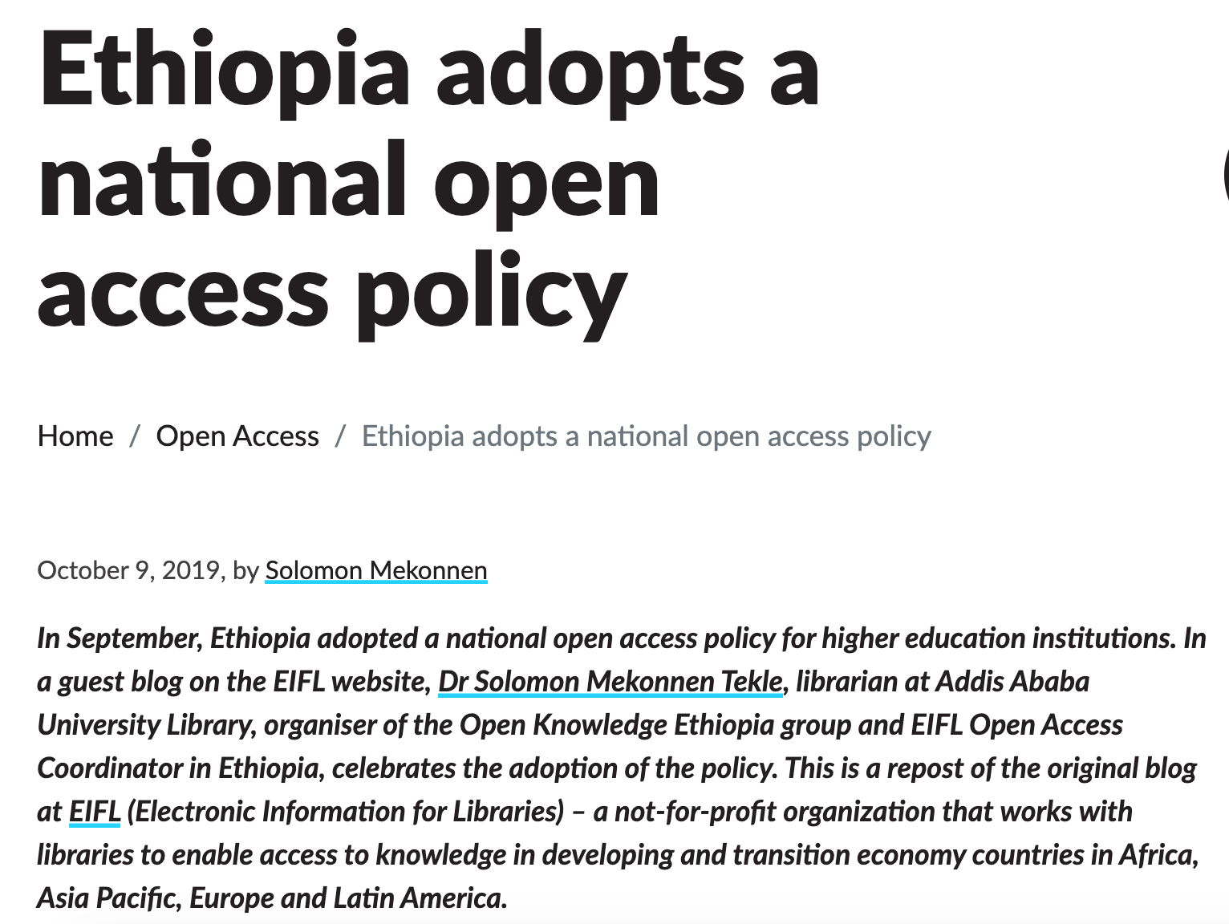
أمثله علي الوصول الحر وسياسات العلوم المفتوحة

Slide 21
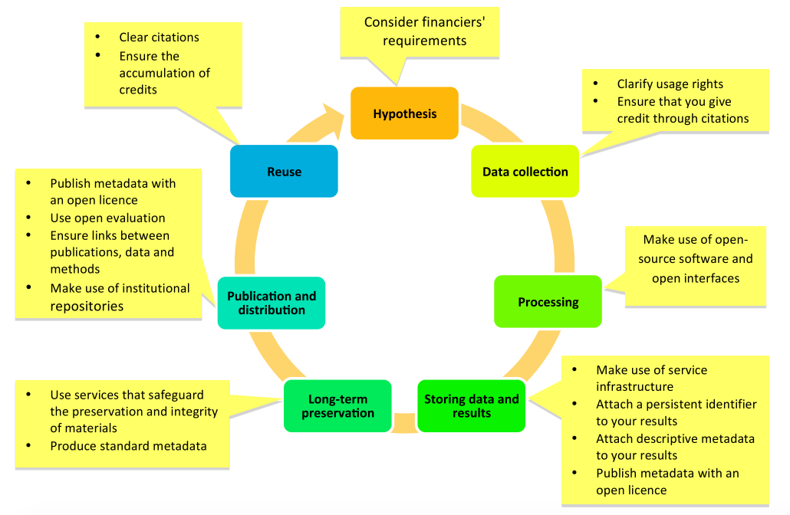
تعزيز الانفتاح في الوصول الحر وسياسات العلوم المفتوحة
العلوم المفتوحة تشمل امتداد مبادئ الانفتاح لكل مراحل دوره البحث العلمي.
Source: FOSTER Facilitate Open Science Training for European Research. ‘What Is Open Science? Introduction’,. Accessed 1 April 2020. https://www.fosteropenscience.eu/node/1420.
Notes:
العلوم المفتوحة تتيح نتائج الأبحاث الممولة من الأموال العامة وكذلك الأبحاث و بياناتها الي العامة في صوره الكترونيه دون قيود علي الاطلاق او في ظل قيود خفيفة.
العلوم المفتوحة تشمل امتداد مبادئ الانفتاح لكل مراحل دوره البحث العلمي مع التأكيد علي المشاركة والتعاون مبكرا قدر الاستطاعة وما يتبعه من تغيرات منظمه لطريقه عمل البحث العلمي.

Slide 22
العلم المفتوح وبيانات الابحاث
مبدأ العلوم المفتوحة تم تقديمها الي المجتمع الاكاديمي منذ عام ٢٠١٥م.
العلوم المفتوحة "هى امتداد مبادئ الانفتاح لكل مراحل دوره البحث العلمي" وليس فقط محتوي النشر العلمي.
اعاده استخدام بيانات البحث ومخرجاته يتطلب تراخيص مفتوحه تسمح للأخرين بمشاركه واعاده استخدام وانشاء عمل اخر مبني علي البيانات والمطبوعات والمؤلفات المنشورة والأبحاث.
العديد من ممولي الأبحاث هذه الأيام يطلبون بيانات البحث لتكون متاحه للعامة.
Notes:
اعاده استخدام بيانات البحث ومخرجاته بتطلب تصاريح مفتوحه ( مثل تسمح للأخرين بمشاركه واعاده استعمال وانشاء عمل اخر مبني علي البيانات المنشورة والأبحاث.

Slide 23
لماذا ندير بيانات البحث؟
اداره بيانات البحث مهمه فيما يلي :
لزياده كفاءه البحث.
لزياده الوصول الي البحث.
لجعل البحث سهل الاستعمال من الباحثين الاخرين.
للتسجيل علي مستودع البيانات البحثية www.re3data.org
ان السوق الأوروبي للبيانات المفتوحة هو عامل هام لتعزيز اقتصاد البيانات علي مستوي أوروبا . وبناءات علي دراسة داعمه لتقييم التأثير وتم اجراءها لإمداد المراجعين بالبيانات وأثبتت الدراسة ان الاقتصاديات المباشرة المتعلقة سوف تزيد من المعدل الأساسي من ٥٢ بليون في ٢٠٢٨ الي ١٩٤ بليون في ٣٠٣٠م.
المفوضية الأوروبية ، بيانات مفتوحه https://ec.europa.eu/digital-single-market/en/open-data
Notes:
مستودع البيانات البحثية علي مستوي العالم وفي جميع التخصصات متاحه علي: www.re3data.org

Slide 24
ملخص
التواصل العلمي هي عمليه المشاركة والانتشار والنشر العلمي لنتائج البحث من قِبَل الاكاديميين والباحثين حتي تكون النتائج الأكاديمية متاحه بصوره واسعه وموصولة بالمجتمعات العلمية علي مستوي العالم. وتهدف مصادر المعرفة المفتوحة الي اتاحه الأبحاث مجانا الي العامة.
يجب علي المؤلفين التأكد من جوده المجلة قبل النشر واستخدام مستودعات المقالات والمتاحة لنشر الأبحاث.
اداره بيانات الأبحاث هامه للغاية لزياده كفاءه البحث ولجعل البحث متاح للباحثين الاخرين ويمكن إعادة استخدامه من قِبَلِهم.

Slide 25
مراجع ومصادر مهمه
Das, Anup-Kumar. ‘Introduction to Scholarly Communication’. In UNESCO Curriculum for Researchers, Module 1: Scholarly Communications, edited by M. P. Satija and Sanjaya Mishra, 5–16. UNESCO, Paris, 2015. http://eprints.rclis.org/24814/.
Frank NormanInformation Services Manager at Crick Institute, ‘The History of Peer Review, and Looking Forward to Preprints in Biomedicine’, Research in progress blog, 5 May 2017, https://blogs.biomedcentral.com/bmcblog/2017/05/05/the-history-of-peer-review-and-looking-forward-to-preprints-in-biomedicine/.
‘History of Publishing - Scholarly Journals’, Encyclopedia Britannica, accessed 6 October 2019, https

Slide 26
انت مدعو لزياره المواقع التالية
- قم بزيارتنا www.research4life.org
- تواصل معنا r4l@research4life.org
- بعض الدورات التدريبية المتاحة: [www.research4life.org/training]
- قم بالتسجيل ليصلك اهم الاخبار [www.research4life.org/newsletter]
- شاهد فيديوهات مؤسسه Research4Life
- تابعنا علي توتير وفيس بوك @R4Lpartnership

Slide 27
أهداف التنمية المستدامة
تلتزم "البحوث من أجل الحياة" Research4Life بأهداف الأمم المتحدة للتنمية المستدامة.
تساهم "البحوث من أجل الحياة" Research4Life في عِقد الأمم المتحدة للعمل من خلال زيادة المشاركة البحثية من جنوب الكرة الأرضية.
تركز الخطة الإستراتيجية الأخيرة حتى عام 2030 على الإدماج والعدالة في مجتمع البحث العالمي، ودعم إنشاء كيان أكثر ثراءً من الأبحاث التي ستساعد على النهوض بأهداف التنمية المستدامة.
تقدم "البحوث من أجل الحياة" Research4Life لشركائنا ومستخدمينا وداعمينا الفرصة للمساهمة في إنشاء التنوع، وبيئة بحثية شاملة وعادلة للجميع.

Slide 28
أهداف التنمية المستدامة (تابع)
يسمح هيكلنا الفريد بين القطاعين العام والخاص بالعمل بشكل فعال بما يتماشى مع الهدف رقم 17 من أهداف التنمية المستدامة: الشراكة من أجل أهداف التنمية المستدامة ودعم مجتمع المستفيدين لدينا كمستهلكين ومنتجين للبحوث الهامة والنهوض بهدف رقم 10 من أهداف التنمية المستدامة : تقليل أوجه عدم المساواة داخل البلدان وفيما بينها.
في حين أن أنشطة البحوث من أجل الحياة تدعم بشكل مباشر وغير مباشر جميع أهداف التنمية المستدامة مثل الصحة الجيدة والرفاهية ، والقضاء على الجوع ، والمياه النظيفة والصرف الصحي ، والصناعة ، والابتكار والبنية التحتية ، والسلام والعدالة ، فإن "البحوث من أجل الحياة" Research4Life يتماشى بشكل وثيق مع الهدف رقم 4 من أهداف التنمية المستدامة: التعليم الجيد؛ وهو أمر أساسي لإنشاء عالم يسوده السلام والازدهار والهدف رقم 5 من أهداف التنمية المستدامة: المساواة بين الجنسين لتحقيق تمكين جميع النساء والأطفال.

Slide 29
لمزيد من المعلومات والتفاصيل
www.research4life.org
r4l@research4life.org

